Slide 1
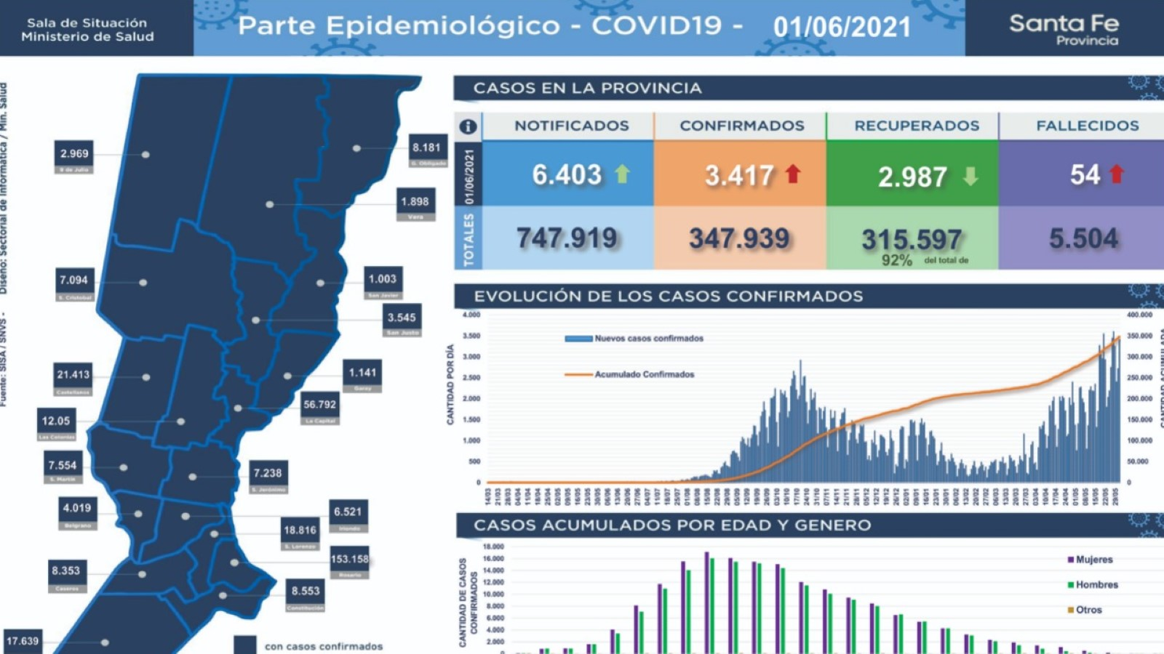
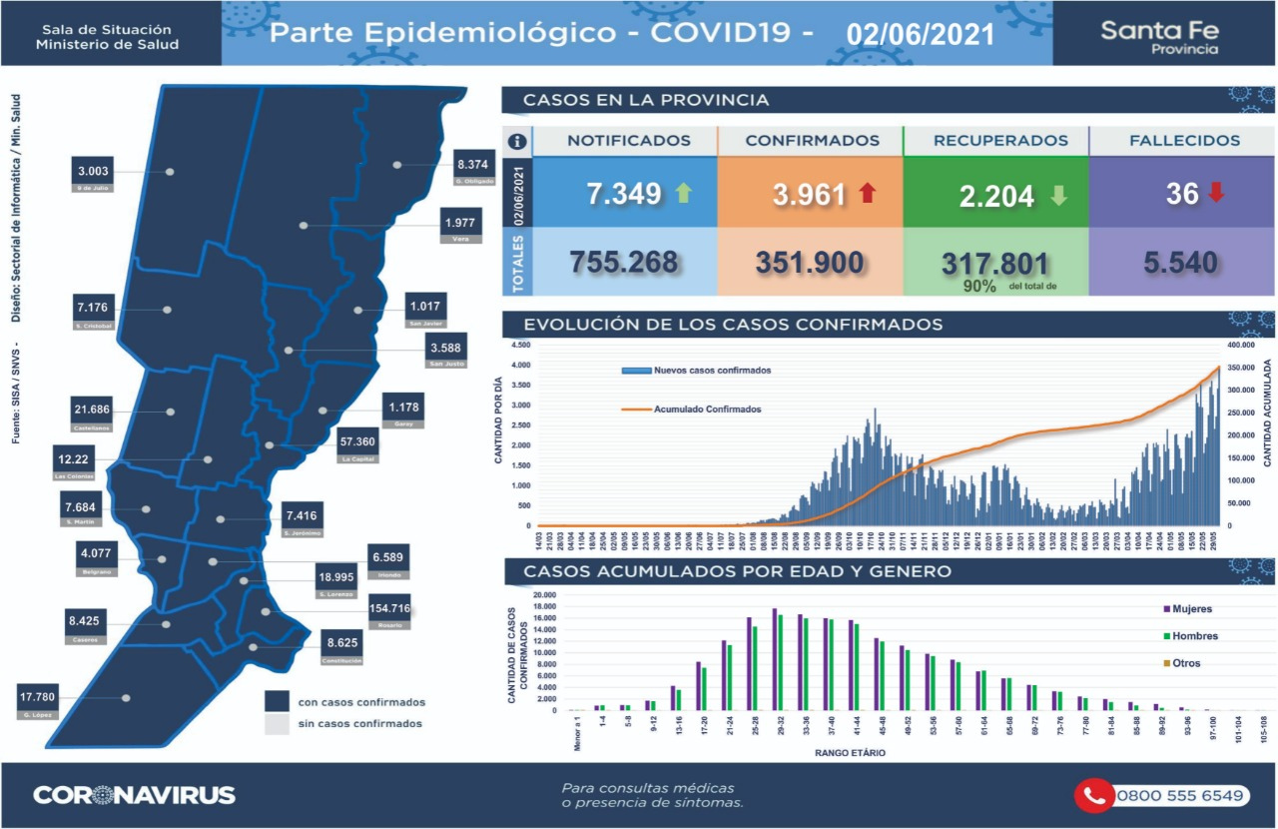

Slide 2

Depto.
Departamentos con Riesgo Alto
Gral. Obligado
Depto.
Depto.
Razón
Incidencia
2,28
472,08
San Javier
Vera
Razón
Incidencia
2,35
512,92
Razón
Incidencia
1,77
317,58
Depto.
9 de Julio
Depto.
Razón
Incidencia
1,84
970,90
Garay
Razón
Incidencia
1,35
454,04
Depto.
San Justo
Depto.
Depto.
Razón
Incidencia
1,04
1073,52
La Capital
San Cristóbal
Razón
Incidencia
1,43
892,83
Razón
Incidencia
1,23
1105,02
Depto.
Depto.
San Jerónimo
Castellanos
Razón
Incidencia
1,24
803,57
Razón
Incidencia
1,09
1140,78
Depto.
Depto.
Iriondo
Las Colonias
Razón
Incidencia
1,05
922,28
Razón
Incidencia
1,78
1341,01
Depto.
Depto.
San Martín
San Lorenzo
Razón
Incidencia
1,32
1003,19
Razón
Incidencia
1,30
889,17
Depto.
Depto.
Belgrano
Depto.
Rosario
Depto.
Depto.
Razón
Incidencia
1,04
727,64
Caseros
Gral. López
Constitución
Razón
Incidencia
1,41
1033,15
Razón
Incidencia
1,62
580,10
Razón
Incidencia
1,63
621,70
Razón
Incidencia
1,04
378,03

Slide 3

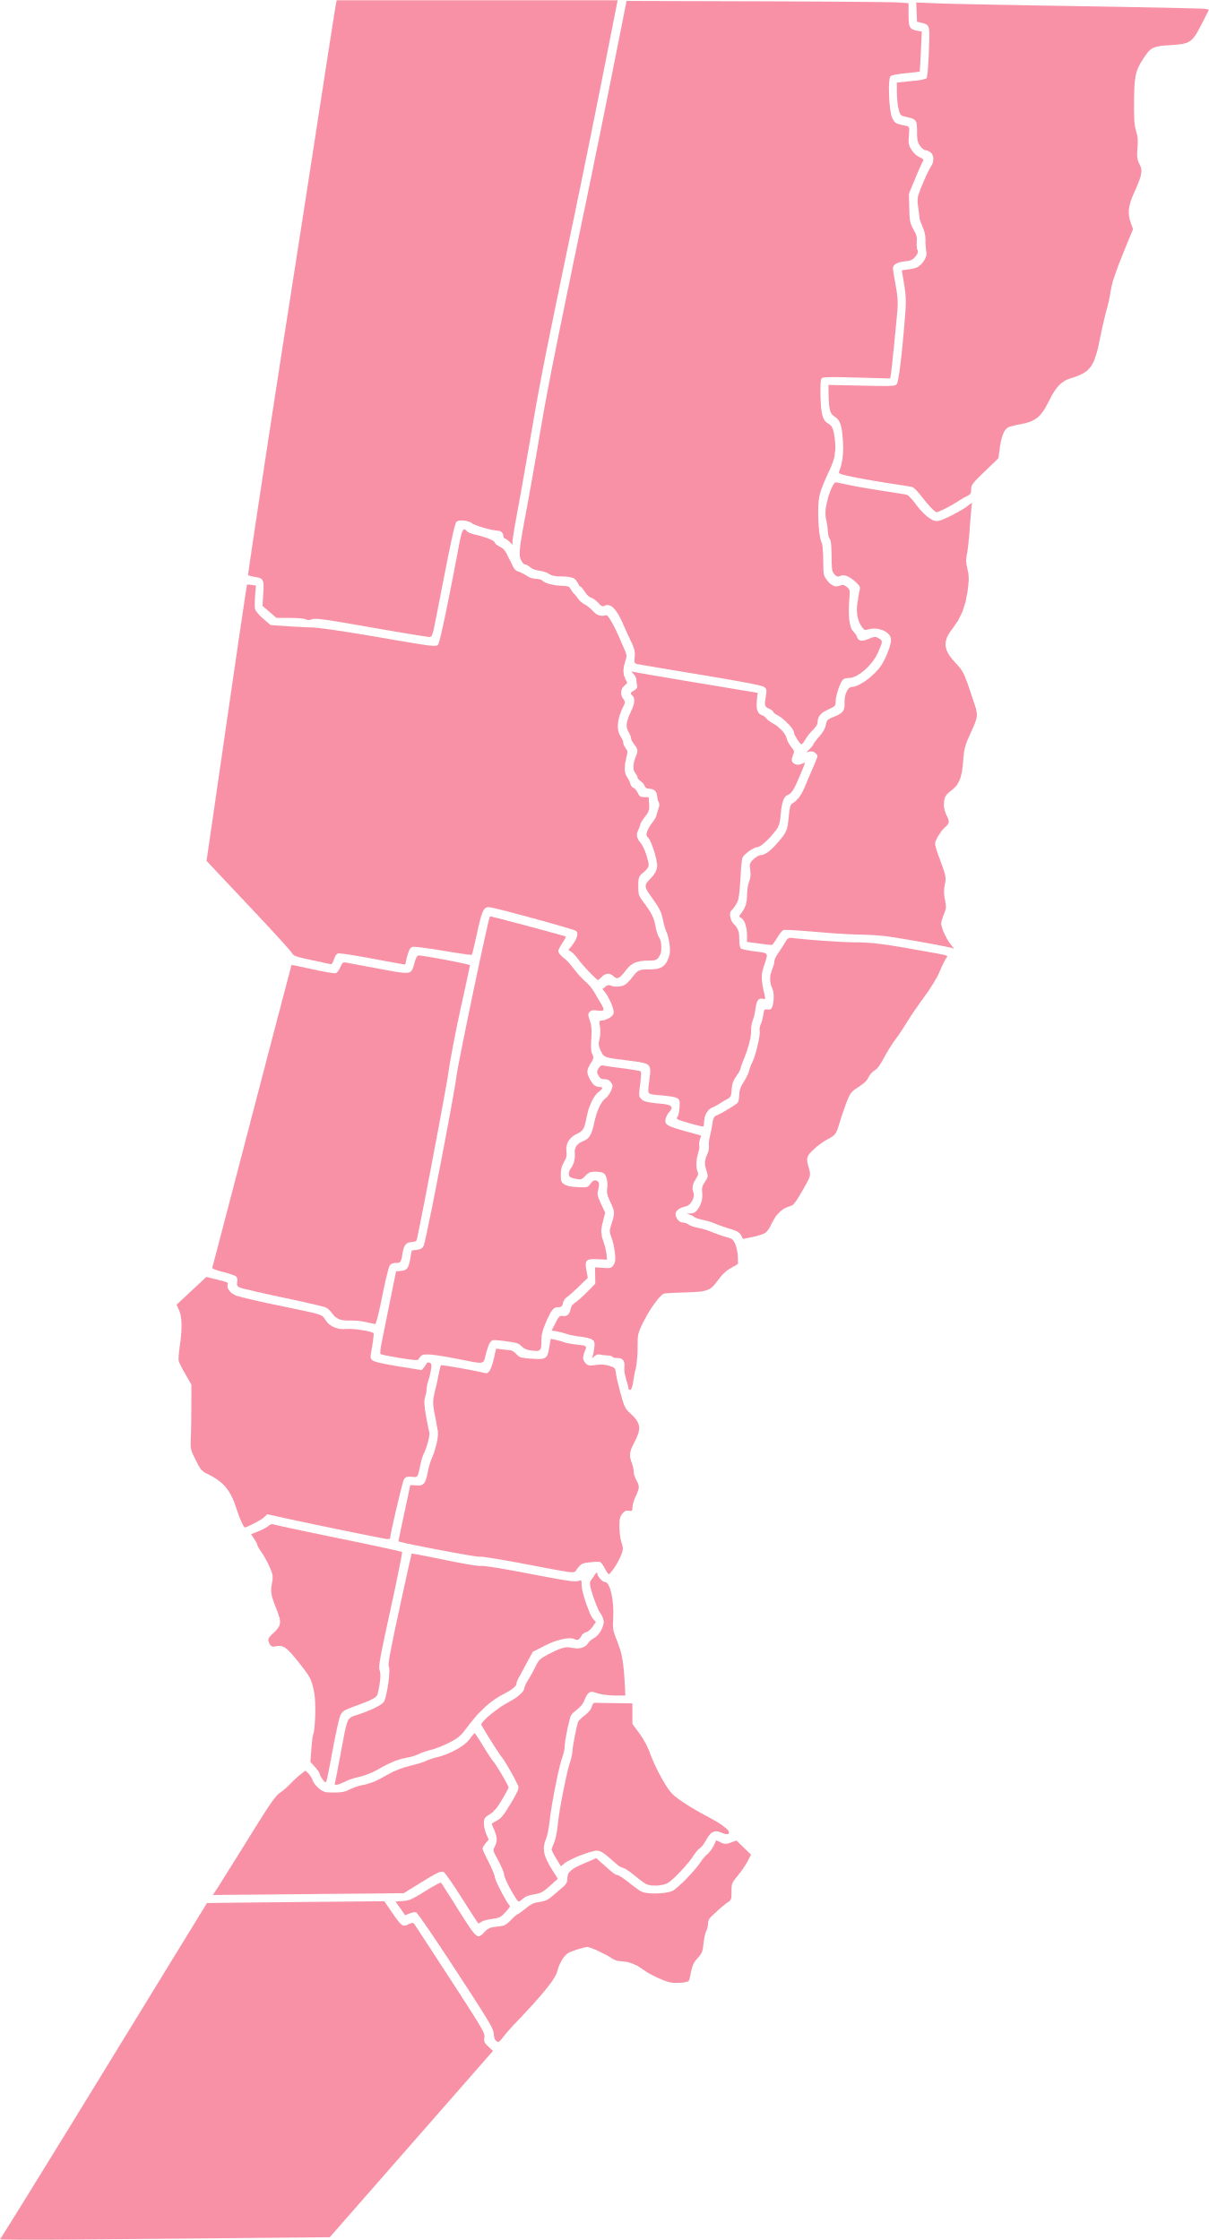
Hisopados Diarios
En el sector público
6.245
Hisopados
45 %
Porcentaje
de Positividad

Slide 4


Ocupación
de camas críticas
UTI
Provincia
96%
con ARM
La Capital
96%
Rosario
Sector Público
96%
Rosario
Sector Privado
92%
Venado Tuerto
97%
Rafaela
97%
Reconquista
100%
*datos al día 02/06/2021

Slide 5


Ampliación del Sistema de Salud Público
Camas críticas con respirador (UTI ADULTOS)
triplicamos la cantidad de camas críticas del sector público
MARZO / 2020
HOY
154
>
462
>
>
1200
Camas UTI
Adultos
con ARM
TOTAL PROVINCIA (PÚBLICO + PRIVADO)

Slide 6


Vacunación
Población Objetivo 1.200.000
• Personal de salud
• Adultos mayores (+60 años)
• Personal educativo
• Personal de las fuerzas de seguridad
• Personas de 18 a 59 años con comorbilidades
Vacunados
+64%
*datos al día 02/06/2021

Slide 7
Vacunación
Balance de inmunizaciones
Dosis
Recibidas
Dosis
Aplicadas
Porcentaje de Aplicación
1.157.500
1.001.763
87%
*datos al día 02/06/2021

